Slide 1
Tietotekniikkaa alakouluilla
Sari Auramo
2016

Slide 2
Tämä esitys löytyy osoitteesta
https://peda.net/p/Sariauramo/esityksiä

Slide 3
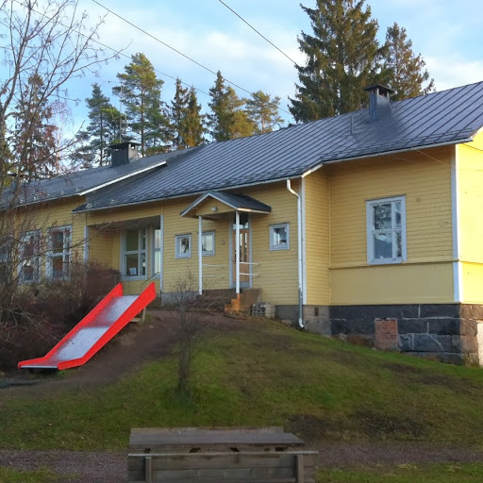
Ohkolan koulu
noin 100 oppilasta
5 opettajaa
idyllinen sijainti
vanhat rakennukset, ei mitään ”herkkuja”
laitekanta parantunut pikkuhiljaa, nykyisin ok

Slide 4
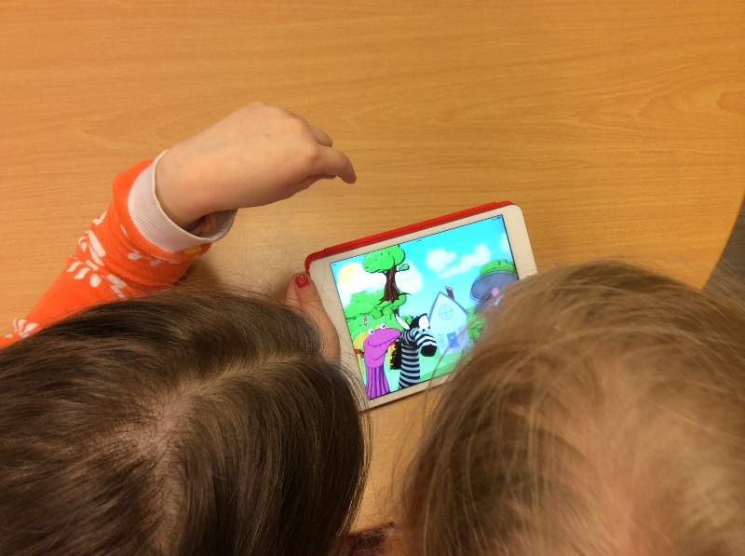
Asenne
kokeillaan, yritetään, ei pelätä epäonnistumista
tuetaan toisiamme, opettajat ja oppilaat
opettajan ei tarvitse osata kaikkea, oppilaat osaavat, harjoitellaan yhdessä
iloitaan tuotoksista
”Alku aina hankalaa, lopussa kiitos seisoo”

Slide 5
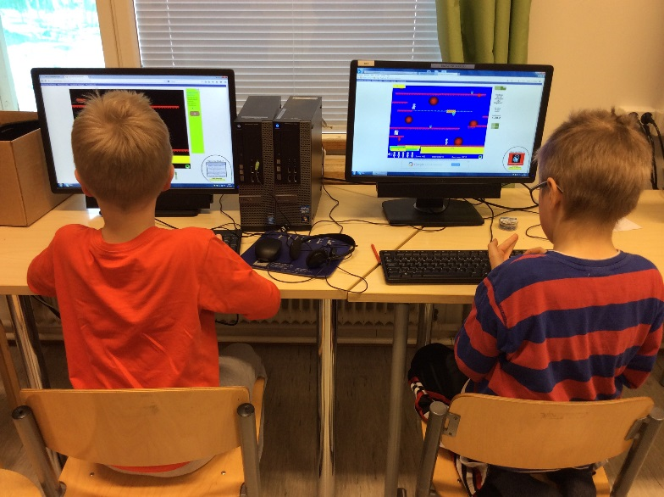
Laitteet
noin 10 pöytäkonetta (nyt tosin ollaan siirtymässä enemmän kannettaviin)
8-9 kannettavaa
15 iPadia
vanha digivideokamera (ei juurikaan enää käytetä)
dataprojektori ja dokumenttikamera jokaisessa luokassa

Slide 6
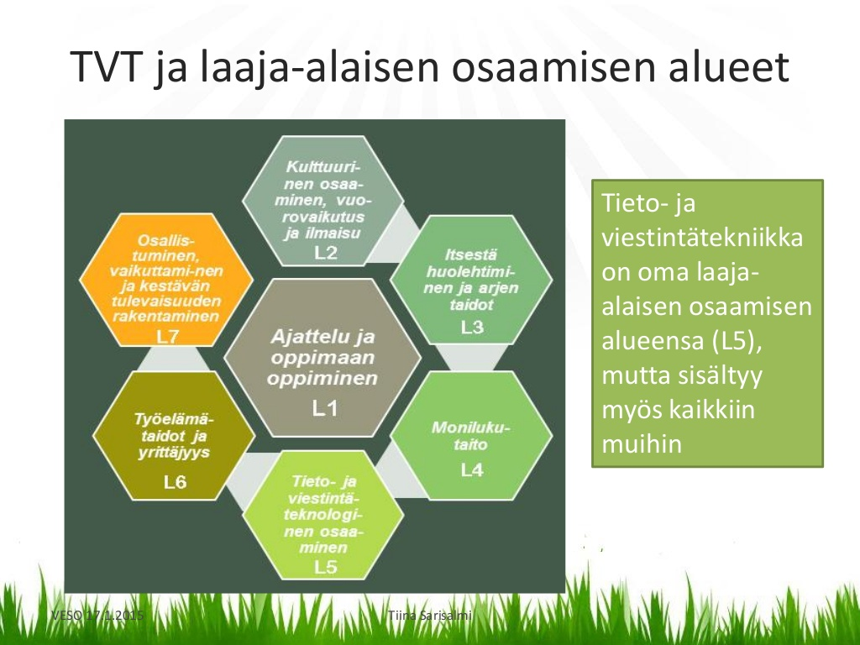
TVT ja ops?
Lähde http://www.slideshare.net/fullscreen/tiinsari/ops-2016-tvt-jatulevaisuuden-koulu/2

Slide 7
TVT on laaja-alaisen osaamisen alue
Perusopetuksessa huolehditaan siitä, että kaikilla oppilailla on mahdollisuudet tieto- ja viestintäteknologisen osaamisen kehittämiseen.
Tieto- ja viestintätekniikkaa hyödynnetään suunnitelmallisesti perusopetuksen kaikilla vuosiluokilla, eri oppiaineissa ja monialaisissa oppimiskokonaisuuksissa sekä muussa koulutyössä. (s. 21)

Slide 8
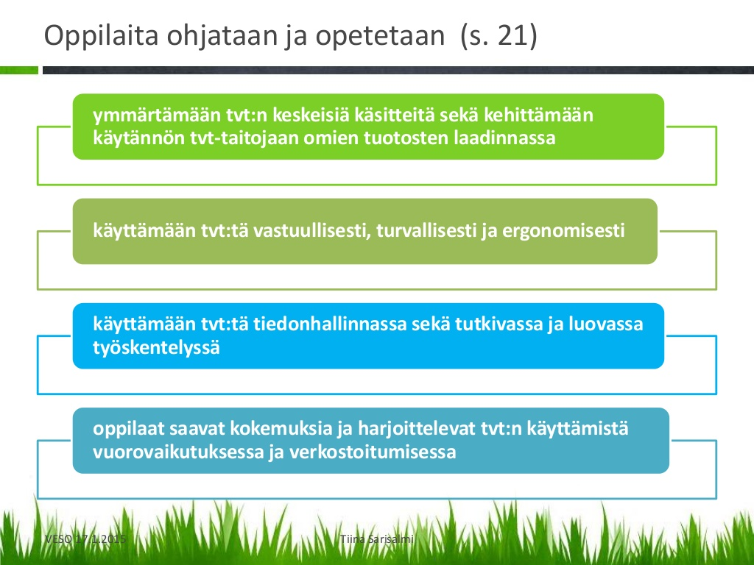
Lähde: http://www.slideshare.net/fullscreen/tiinsari/ops-2016-tvt-jatulevaisuuden-koulu/4

Slide 9
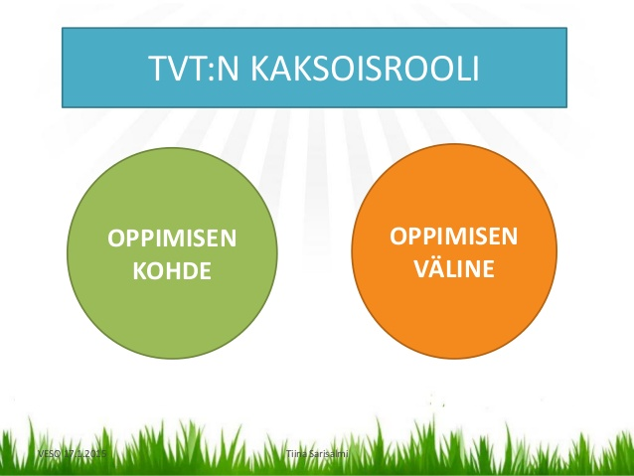
Lähde: http://www.slideshare.net/fullscreen/tiinsari/ops-2016-tvt-jatulevaisuuden-koulu/7

Slide 10
Tiina Sarisalmen koko esitys
Ops 2016, TVT ja tulevaisuuden koulu
löytyy osoitteesta:
http://www.slideshare.net/tiinsari/ops-2016-tvt-jatulevaisuuden-koulu

Slide 11
Sosiaalinen media?
Paljon apua, ideoita ja kokemuksia
Blogit
Facebookin ryhmät
Tieto-ja viestintätekniikka opetuksessa
Yksilöllinen oppiminen ja oppimisen omistajuus
Peda.net opetuksessa
Alakoulun aarreaitta
Pinterest
Twitter
Google!

Slide 12
Minun blogini
Pääblogini: Luokanopettaja ja tietotekniikka
Luokkakohtaiset sivut: Luokanopettajat ja tietotekniikka koulussa
Uusi blogi: Yksilölliset oppimismenetelmät - Polkuni niiden käyttäjäksi opettajana
http://luokanopettajajatietotekniikka.blogspot.fi/
http://luokanopettajattvt.blogspot.fi/
http://yksilollisetoppimismenetelmat.blogspot.fi/

Slide 13
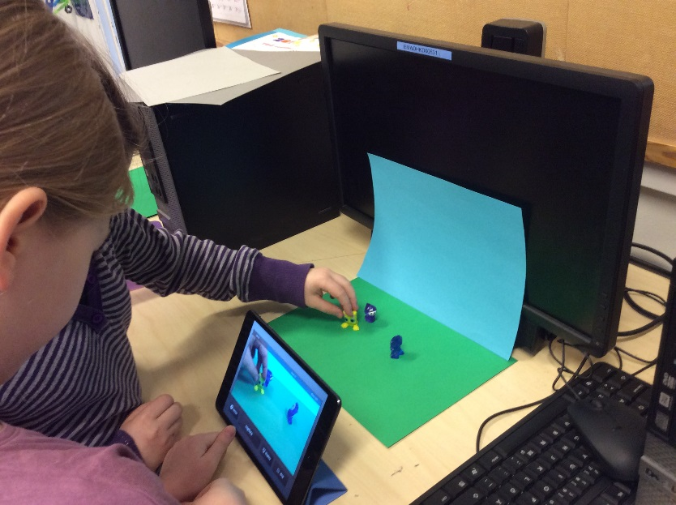
Mitä meillä tehdään?
Office-paketin sovelluksien peruskäyttöä
oppimispelejä netistä
erilaisia sovelluksia iPadilla
paljon videointia ja kuvaamista eri tarkoituksiin
koodaamista iPadeilla ja tietokoneilla, robotiikkaa
tiedonhakua eri laitteilla milloin mihinkin tarkoitukseen
pilotteja (Petran planeetta, Robbo, Saarella)

Slide 14
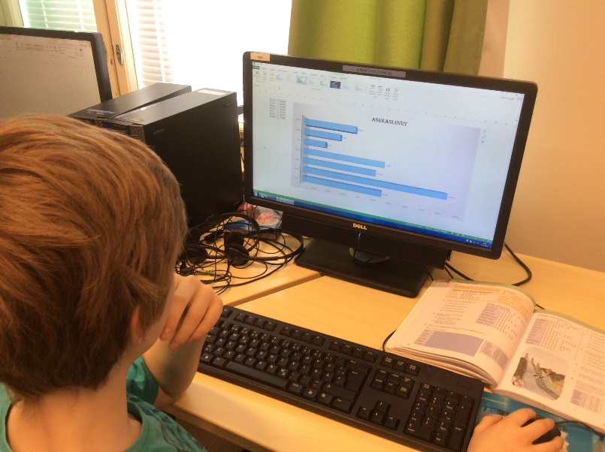
Toimisto-ohjelmat
Word
http://ekaluokkatvt.blogspot.fi/2013/10/kuvan-lisaaminen-wordiin.html
PowerPoint
http://kolmasluokkatvt.blogspot.fi/2014/04/ensimmaiset-powerpointit.html
Excel
http://viidesluokkatvt.blogspot.fi/2015/04/excel.html

Slide 15
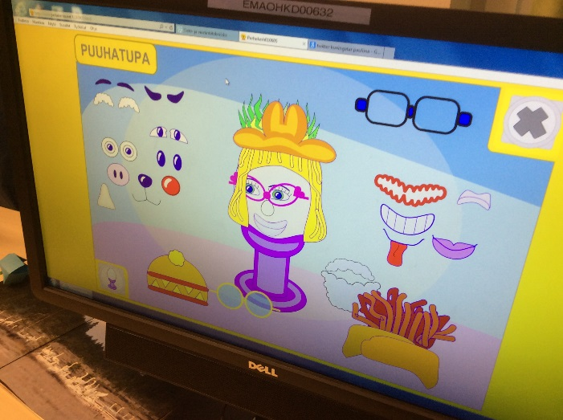
Oppimispelejä
Papunet
http://ekaluokkatvt.blogspot.fi/2015/10/papunet.html
Sumdog
http://viidesluokkatvt.blogspot.fi/2013/11/sumdog.html
Saarella
http://ekaluokkatvt.blogspot.fi/2014/09/saarella-peli-ja-uusi-kirjainvideo.html
Molla ABC
http://ekaluokkatvt.blogspot.fi/2014/08/mollaabc-kirjainvideo-ja-muuta-mukavaa.html

Slide 16
Muita sivuja tai sovelluksia
Padlet, Todaysmeet ja Answergarden
http://neljasluokkatvt.blogspot.fi/2014/04/padlet-todaysmeet-ja-answergarden.html
Oppi&Ilo
http://viidesluokkatvt.blogspot.fi/2014/09/kummitoimintaa.html
Wordle
Quizlet
Google (forms)
http://kuudesluokkatvt.blogspot.fi/2016/03/ulkomaalaisia-vieraita.html
Kahoot!
http://bit.ly/2bgT4Oa

Slide 17
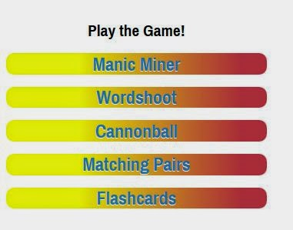
Itse tehtyjä pelejä
Classtools
http://neljasluokkatvt.blogspot.fi/2014/04/itse-tehtyja-matikkapeleja.html

Slide 18
Elokuvia!
Käsikirjoitettuja fiktioelokuvia
Dokumentteja koulun tapahtumista
”Tilaustöitä”, esim. koulun esittely
Videoita kansainvälisiin projekteihin
Animaatio”elokuvia”
Opetusfilmejä
Spontaaneja juttuja

Slide 19
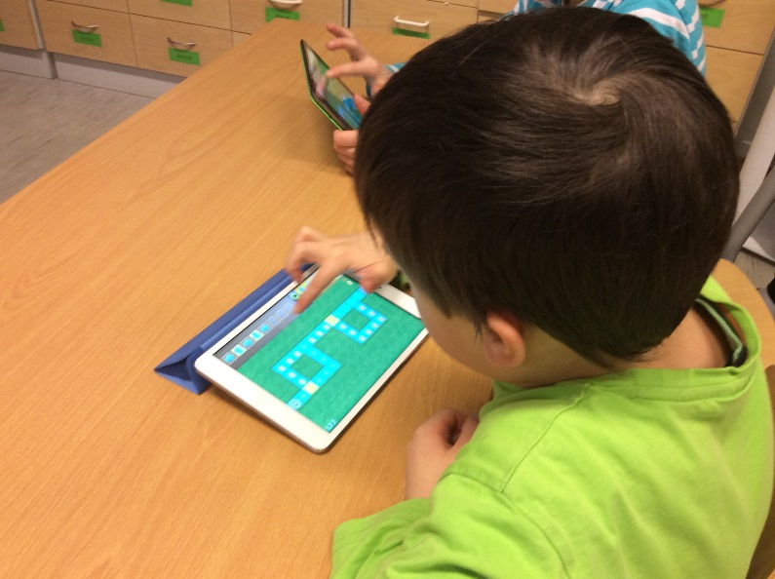
Koodaamista
Scratch
http://kolmasluokkatvt.blogspot.fi/2015/10/scratch.html, https://vimeo.com/124856551
Koodaustunti.fi
http://kuudesluokkatvt.blogspot.fi/2014/04/koodaustunti.html, https://vimeo.com/124855735
Scratch jr
https://vimeo.com/124757422
Daisy the Dinosaur
https://vimeo.com/124971517
Kodable
https://vimeo.com/124737760
ScratchDuino –robotit yliopiston pilotissa
https://www.youtube.com/watch?v=7He4X6ULkAE

Slide 20

Edison
Paljon hyvää, joitain haasteita
Opettajan tekemiä kursseja
linkkejä, videoita, sanastoja
OneDriven kokeilua
Alkavana lukuvuonna paljon käytössä

Slide 21

Peda.net
Koulun kotisivu
Linkkialusta
Kuvia, videoita julkisuuteen
https://peda.net/mantsala/ohkola

Slide 22

eTwinning
Kymmeniä kansainvälisiä projekteja
Mitä moninaisempia aiheita ja teemoja
Erilaisia työtapoja
https://www.etwinning.net

Slide 23
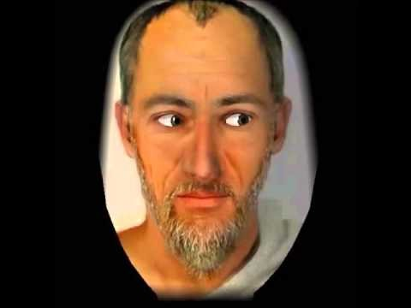

Ipadit
mm. Morfo Booth, Green Screen, QR-koodit, Strip Design, Sock Puppets…

Slide 24
Rohkeasti vaan!
Auttakaa toinen toisianne!
Oppilaat osaavat vaikka mitä!
Opettajan ei tarvitse osata käyttää sovelluksia ja laitteita täysin! Opetelkaa yhdessä!
Epäonnistuminen ja virhevalinnat ovat sallittuja! Sehän on vain elämää!
Isommat/taitavammat oppilaat opettavat nuorempia (ja opettajia!).

Slide 25
Kiitos!
Sari Auramo
sari.auramo@mantsala.fi

